Slide 1
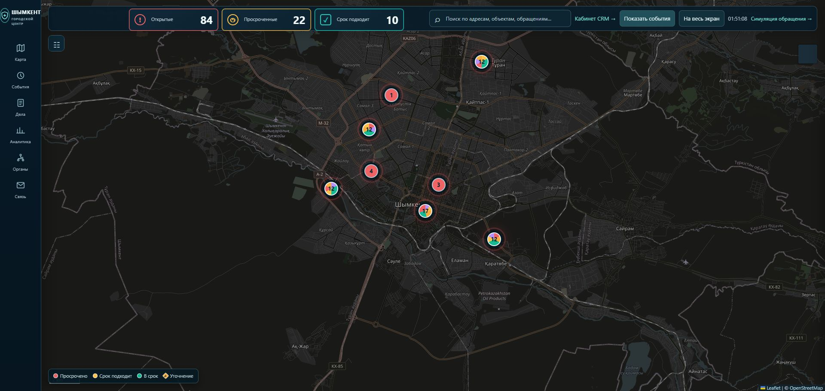
PACTIQO / ЕКЦ109+
Город видит.
Службы действуют.
Житель знает.
Единая CRM акимата — от первого
сообщения до проверенного результата.
Цифровой акимат
Карта города / Ответственные / Доказательства исполнения
ЕКЦ109+ · Демонстрация платформы на учебных данных
01
Notes:
ЕКЦ109+. Реальные экраны локальной платформы, 12.10.2026. Данные учебные. WhatsApp показан как иллюстрация подключаемого канала, доставка не заявляется. Каталог организаций не означает подключение всех организаций.

Slide 2
ПЛАТФОРМА
Управлять обращением до результата
В основе платформы — общее дело, понятная ответственность и проверяемое исполнение.
Видеть всю картину
Город, службы и обращения связаны на карте и в CRM.
Знать, кто действует
У каждого этапа есть роль, ответственная организация и следующий шаг.
Проверять исполнение
Наряд, ход работ, фотографии и решение контролёра остаются в деле.
Вернуть ответ жителю
История сообщения связана с результатом и обратной связью.
ЕКЦ109+ · Демонстрация платформы на учебных данных
02
Notes:
ЕКЦ109+. Реальные экраны локальной платформы, 12.10.2026. Данные учебные. WhatsApp показан как иллюстрация подключаемого канала, доставка не заявляется. Каталог организаций не означает подключение всех организаций.

Slide 3
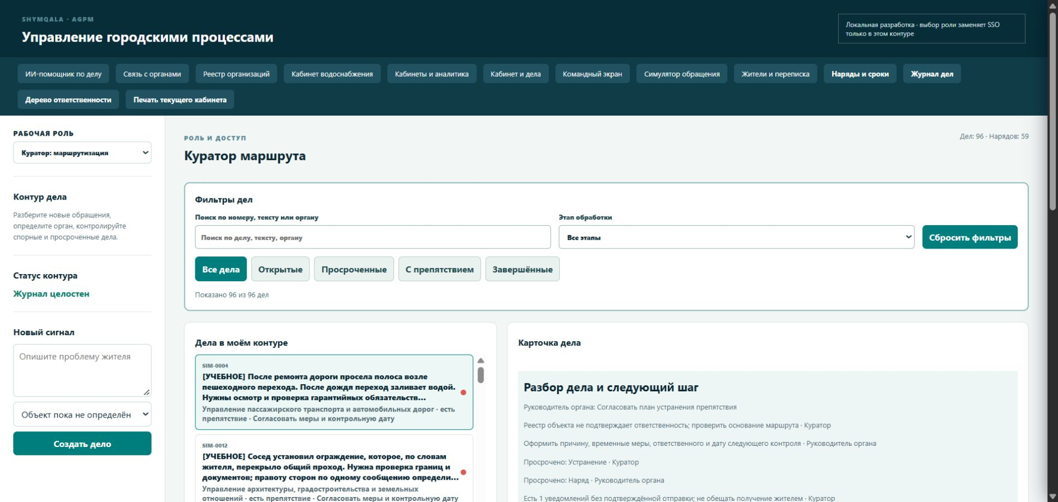
ПЛАТФОРМА
Одна платформа. Весь рабочий процесс.
Общая навигация, очередь дел и карточка обращения доступны из кабинета куратора.
ЕКЦ109+ · Демонстрация платформы на учебных данных
03
Notes:
ЕКЦ109+. Реальные экраны локальной платформы, 12.10.2026. Данные учебные. WhatsApp показан как иллюстрация подключаемого канала, доставка не заявляется. Каталог организаций не означает подключение всех организаций. Источник: D:\PACTIQO\Projects\ChatGPT\Стреляем)\tmp\akimat-premium-20261012\frames\01-crm-overview.png

Slide 4
ПЛАТФОРМА
Каждая роль видит свою работу
Права и действия меняются вместе с ролью. Дело остаётся единым для участников.
Житель → куратор
Сообщение и место → регистрация, уточнение и выбор маршрута.
Орган → исполнитель
Принятие ответственности → наряд, бригада и плановый срок.
Исполнитель → контролёр
Ход работ и фото → независимая приёмка или возврат.
Руководство города
Общая картина сроков, препятствий и результатов служб.
ЕКЦ109+ · Демонстрация платформы на учебных данных
04
Notes:
ЕКЦ109+. Реальные экраны локальной платформы, 12.10.2026. Данные учебные. WhatsApp показан как иллюстрация подключаемого канала, доставка не заявляется. Каталог организаций не означает подключение всех организаций.

Slide 5
ПЛАТФОРМА / КОМАНДНЫЙ ЦЕНТР
Командный центр: город целиком
Обращения собраны по территории. Из общей картины можно перейти к конкретному событию.
ЕКЦ109+ · Демонстрация платформы на учебных данных
05
Notes:
ЕКЦ109+. Реальные экраны локальной платформы, 12.10.2026. Данные учебные. WhatsApp показан как иллюстрация подключаемого канала, доставка не заявляется. Каталог организаций не означает подключение всех организаций. Источник: D:\PACTIQO\Projects\ChatGPT\Стреляем)\tmp\akimat-20261012\frames\01-city.png

Slide 6
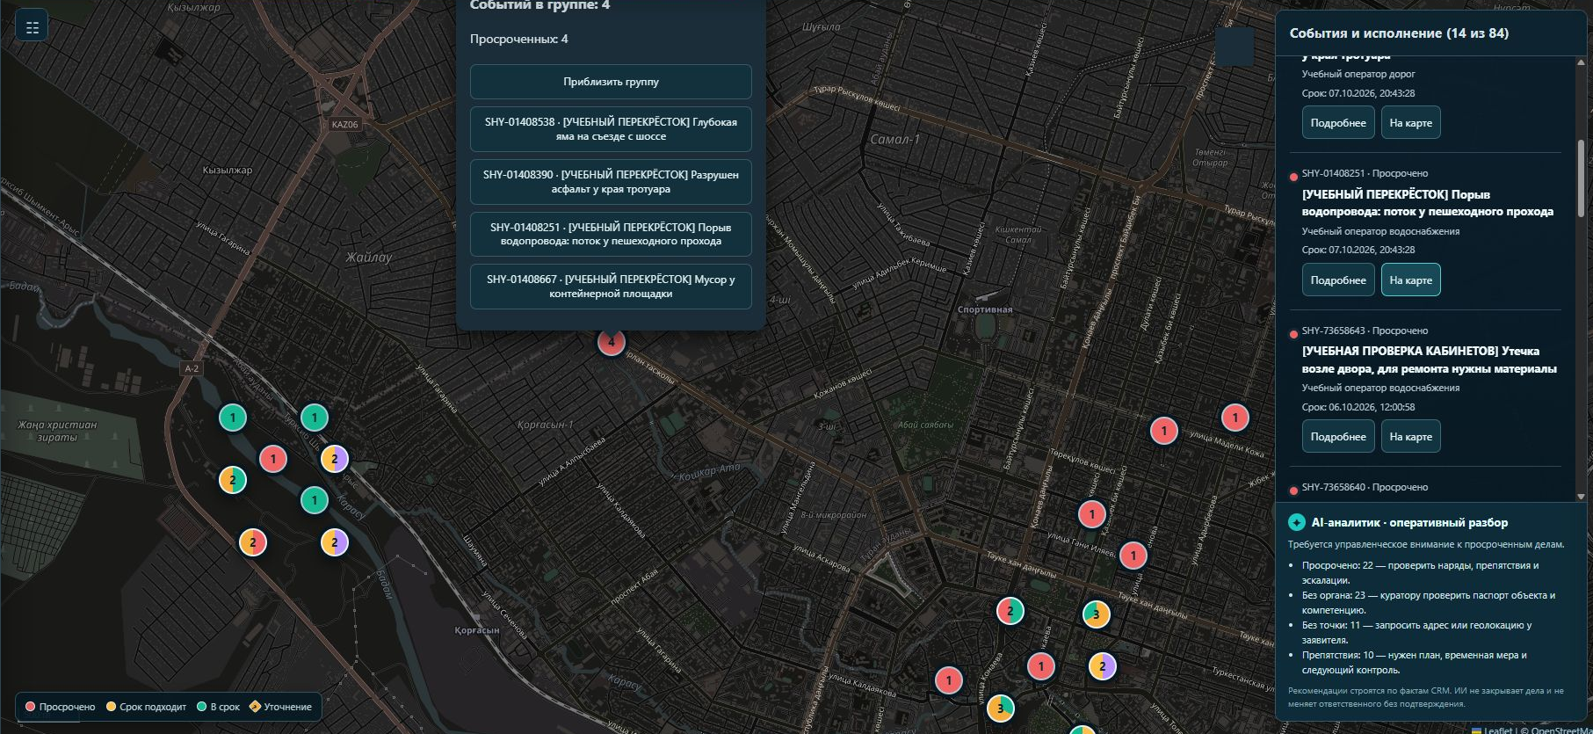
ПЛАТФОРМА / КОМАНДНЫЙ ЦЕНТР
От территории — к конкретному обращению
Раскрытая группа показывает события участка. Карточка связывает карту с работой в CRM.
ЕКЦ109+ · Демонстрация платформы на учебных данных
06
Notes:
ЕКЦ109+. Реальные экраны локальной платформы, 12.10.2026. Данные учебные. WhatsApp показан как иллюстрация подключаемого канала, доставка не заявляется. Каталог организаций не означает подключение всех организаций. Источник: D:\PACTIQO\Projects\ChatGPT\Стреляем)\tmp\akimat-20261012\frames\04-place.png

Slide 7
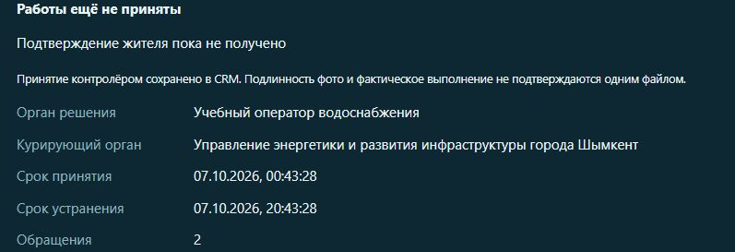
КОМАНДНЫЙ ЦЕНТР / ОТВЕТСТВЕННОСТЬ
Исполнение и куратор видны отдельно
Карточка события показывает, кто решает проблему и какое управление контролирует результат.
Орган решения принимает дело и организует работы. Куратор контролирует сроки и помогает разрешать препятствия и споры.
ЕКЦ109+ · Демонстрация платформы на учебных данных
07
Notes:
ЕКЦ109+. Обновление 12.10.2026. Реальные экраны локальной платформы. Учебные данные. Официальный WhatsApp webhook не подключён. Полевой помощник использует правила распознавания этапов, не генеративную модель. Источник снимка: D:\PACTIQO\Projects\ChatGPT\Стреляем)\tmp\akimat-update-20261012\frames\curator-crop.png.

Slide 8
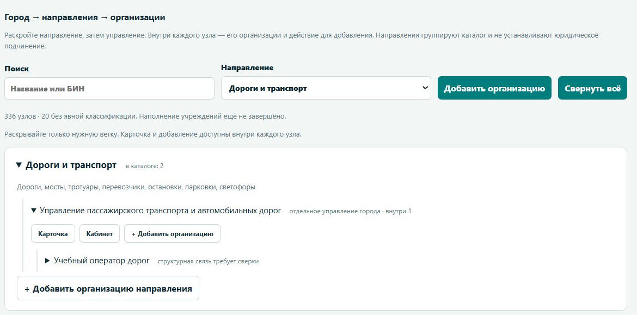
ПЛАТФОРМА
Организации раскрываются по направлениям
Из структуры города открываем управление, связанную организацию и её кабинет.
ЕКЦ109+ · Демонстрация платформы на учебных данных
08
Notes:
ЕКЦ109+. Реальные экраны локальной платформы, 12.10.2026. Данные учебные. WhatsApp показан как иллюстрация подключаемого канала, доставка не заявляется. Каталог организаций не означает подключение всех организаций. Источник: D:\PACTIQO\Projects\ChatGPT\Стреляем)\tmp\akimat-premium-20261012\frames\02-organizations.png

Slide 9
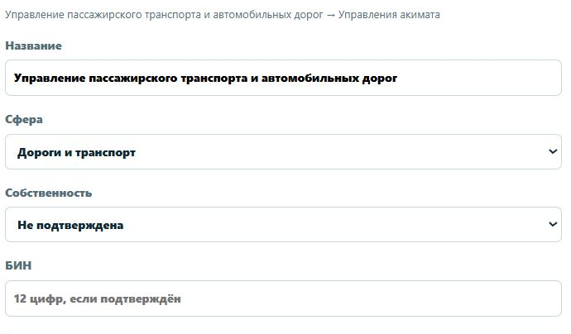
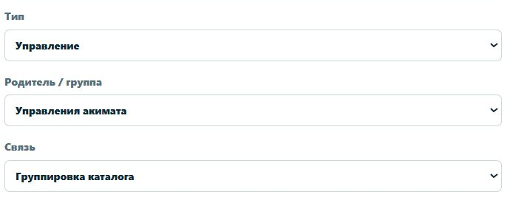
ПЛАТФОРМА / РЕЕСТР
Карточка организации хранит основание связи
Две области одной карточки: сведения об организации и её положение в структуре.
Сведения об организации
Тип и структурная связь
Группа и тип связи
фиксируются в самой карточке.
Куратор проверяет источник сведений. Ответственность по делу назначается отдельно.
ЕКЦ109+ · Демонстрация платформы на учебных данных
09
Notes:
ЕКЦ109+. Реальные экраны локальной платформы, 12.10.2026. Данные учебные. WhatsApp показан как иллюстрация подключаемого канала, доставка не заявляется. Каталог организаций не означает подключение всех организаций.

Slide 10
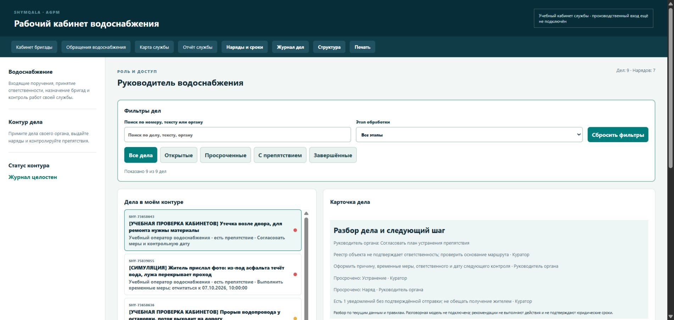
ПЛАТФОРМА
Отдельный кабинет городской службы
Руководитель работает со своей очередью, бригадами, препятствиями и сроками.
ЕКЦ109+ · Демонстрация платформы на учебных данных
10
Notes:
ЕКЦ109+. Реальные экраны локальной платформы, 12.10.2026. Данные учебные. WhatsApp показан как иллюстрация подключаемого канала, доставка не заявляется. Каталог организаций не означает подключение всех организаций. Источник: D:\PACTIQO\Projects\ChatGPT\Стреляем)\tmp\akimat-premium-20261012\frames\08-service.png

Slide 11
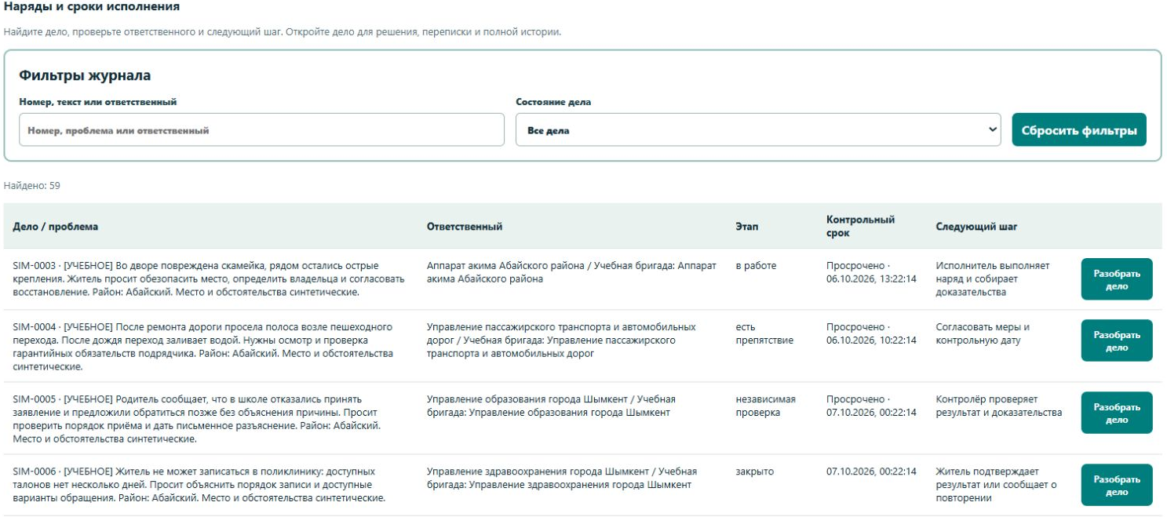
ПЛАТФОРМА
Наряды: кто делает и к какому сроку
В одном журнале видны проблема, ответственный, этап, контрольный срок и следующий шаг.
ЕКЦ109+ · Демонстрация платформы на учебных данных
11
Notes:
ЕКЦ109+. Реальные экраны локальной платформы, 12.10.2026. Данные учебные. WhatsApp показан как иллюстрация подключаемого канала, доставка не заявляется. Каталог организаций не означает подключение всех организаций. Источник: D:\PACTIQO\Projects\ChatGPT\Стреляем)\tmp\akimat-premium-20261012\frames\05-workorders.png

Slide 12
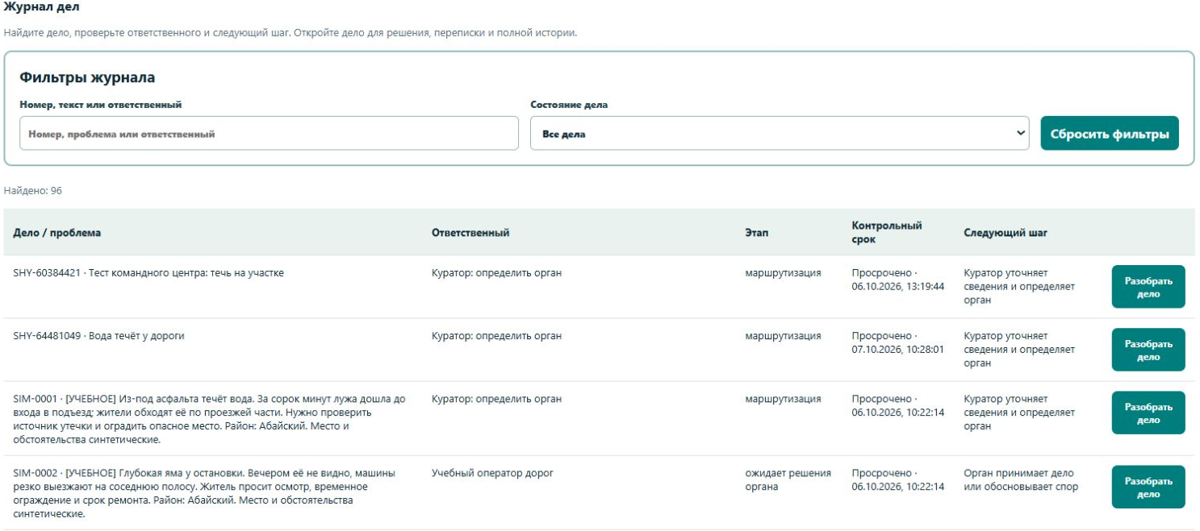
ПЛАТФОРМА
Журнал объединяет дела на разных этапах
Поиск и фильтры помогают открыть нужное обращение — от регистрации до подтверждения результата.
ЕКЦ109+ · Демонстрация платформы на учебных данных
12
Notes:
ЕКЦ109+. Реальные экраны локальной платформы, 12.10.2026. Данные учебные. WhatsApp показан как иллюстрация подключаемого канала, доставка не заявляется. Каталог организаций не означает подключение всех организаций. Источник: D:\PACTIQO\Projects\ChatGPT\Стреляем)\tmp\akimat-premium-20261012\frames\06-case-journal.png

Slide 13
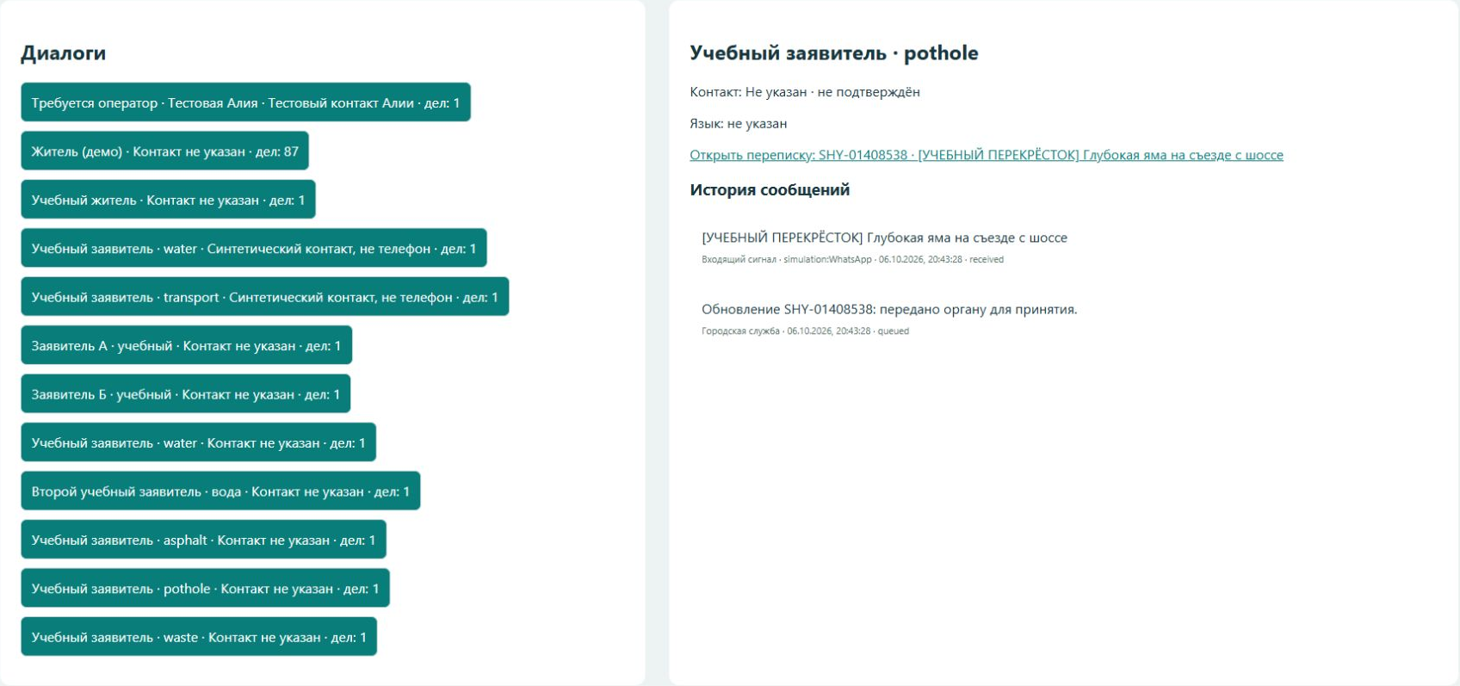
ПЛАТФОРМА
Жители и переписка связаны с CRM
Из диалога открывается соответствующее дело. История сообщений сохраняет контекст обращения.
ЕКЦ109+ · Демонстрация платформы на учебных данных
13
Notes:
ЕКЦ109+. Реальные экраны локальной платформы, 12.10.2026. Данные учебные. WhatsApp показан как иллюстрация подключаемого канала, доставка не заявляется. Каталог организаций не означает подключение всех организаций. Источник: D:\PACTIQO\Projects\ChatGPT\Стреляем)\tmp\akimat-premium-20261012\frames\04-residents.png

Slide 14
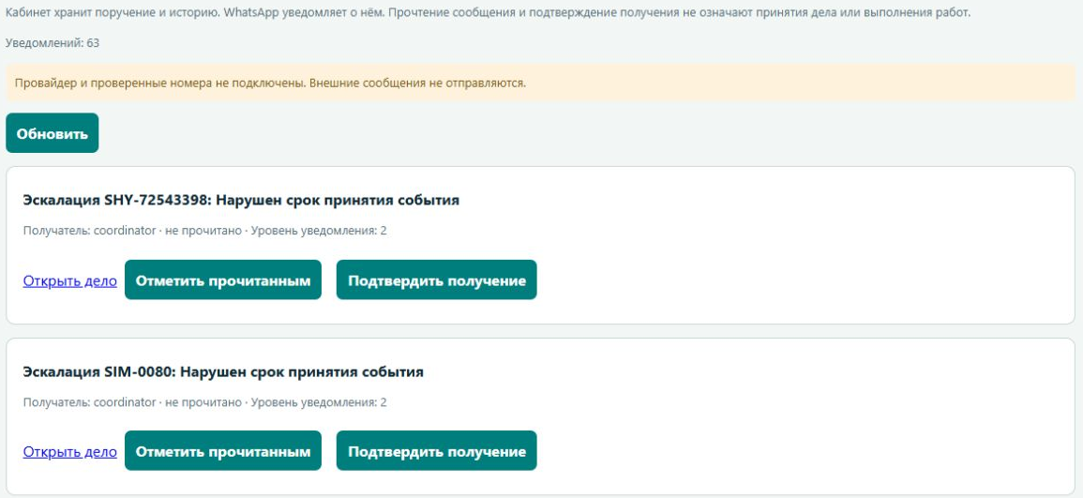
ПЛАТФОРМА
Уведомление ведёт к ответственному действию
Сотрудник открывает дело из уведомления и подтверждает получение. Принятие дела — отдельный шаг.
ЕКЦ109+ · Демонстрация платформы на учебных данных
14
Notes:
ЕКЦ109+. Реальные экраны локальной платформы, 12.10.2026. Данные учебные. WhatsApp показан как иллюстрация подключаемого канала, доставка не заявляется. Каталог организаций не означает подключение всех организаций. Источник: D:\PACTIQO\Projects\ChatGPT\Стреляем)\tmp\akimat-20261012\frames\15-notifications.png

Slide 15
СВЯЗЬ / ЕДИНЫЙ КАНАЛ
Один городской WhatsApp для разных ролей
Житель и сотрудники используют общий канал. Доступ к делам определяется ролью отправителя.
Житель
Сообщает о проблеме, уточняет место и получает статус своего обращения.
Руководитель органа
Принимает поручение и организует работу назначенной службы.
Бригада
Передаёт отчёт, фотографии и этап работ по своему наряду.
Куратор и контролёр
Получают вопросы своего уровня ответственности и проверяют результат.
Для городского пилота подключается официальный номер и WhatsApp Business.
ЕКЦ109+ · Демонстрация платформы на учебных данных
15
Notes:
ЕКЦ109+. Обновление 12.10.2026. Реальные экраны локальной платформы. Учебные данные. Официальный WhatsApp webhook не подключён. Полевой помощник использует правила распознавания этапов, не генеративную модель.

Slide 16
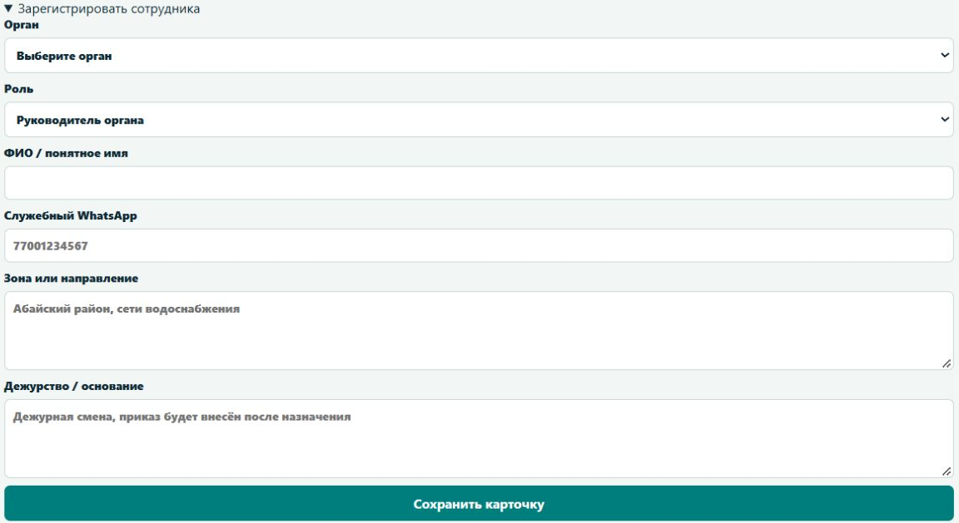
СВЯЗЬ / КАРТОЧКА СОТРУДНИКА
Роль сотрудника задаётся в CRM
Организация, служебный номер, зона и дежурство связывают человека с его работой.
ЕКЦ109+ · Демонстрация платформы на учебных данных
16
Notes:
ЕКЦ109+. Обновление 12.10.2026. Реальные экраны локальной платформы. Учебные данные. Официальный WhatsApp webhook не подключён. Полевой помощник использует правила распознавания этапов, не генеративную модель. Источник снимка: D:\PACTIQO\Projects\ChatGPT\Стреляем)\tmp\akimat-update-20261012\frames\staff-form-crop.png.

Slide 17
ПУТЬ ОБРАЩЕНИЯ
Теперь пройдём одно обращение внутри CRM
Дорожный сценарий: от фотографии ямы до принятого результата и ответа жителю.
01 Сообщение и место
Житель → приём в CRM → точка на карте.
02 Ответственность
Куратор → дорожная служба → исполнитель и наряд.
03 Исполнение и проверка
Выезд → осмотр → ремонт → фото → решение контролёра.
04 Ответ и обратная связь
Проверенный результат → сообщение жителю → подтверждение.
ЕКЦ109+ · Демонстрация платформы на учебных данных
17
Notes:
ЕКЦ109+. Реальные экраны локальной платформы, 12.10.2026. Данные учебные. WhatsApp показан как иллюстрация подключаемого канала, доставка не заявляется. Каталог организаций не означает подключение всех организаций.

Slide 18
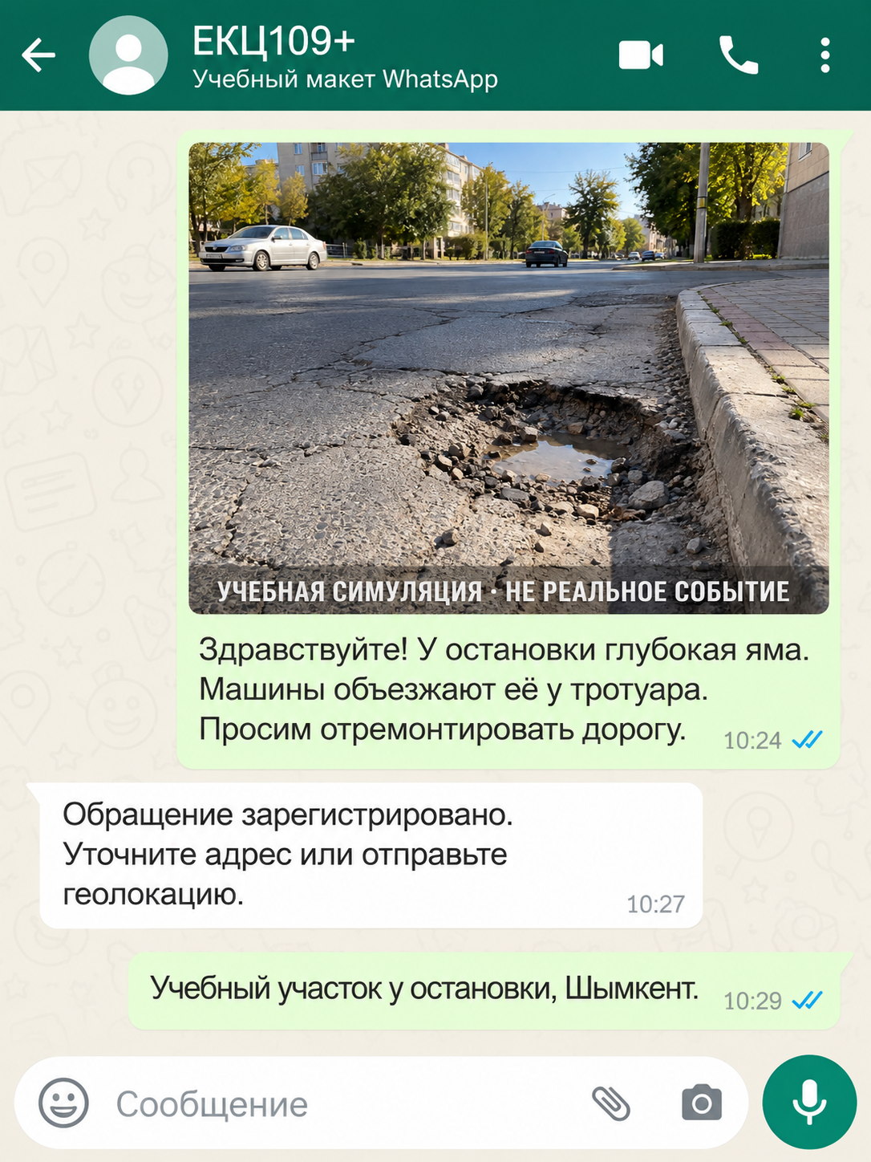
ПУТЬ ОБРАЩЕНИЯ / ВХОДЯЩИЙ СИГНАЛ
Всё начинается
с сообщения жителя
Фотография проблемы,
сообщение и место события
становятся основой дела.
Далее показываем это обращение
в рабочих окнах платформы.
ЕКЦ109+ · Демонстрация платформы на учебных данных
18
Notes:
ЕКЦ109+. Реальные экраны локальной платформы, 12.10.2026. Данные учебные. WhatsApp показан как иллюстрация подключаемого канала, доставка не заявляется. Каталог организаций не означает подключение всех организаций. WhatsApp — учебный иллюстративный макет. Фото синтетическое.

Slide 19
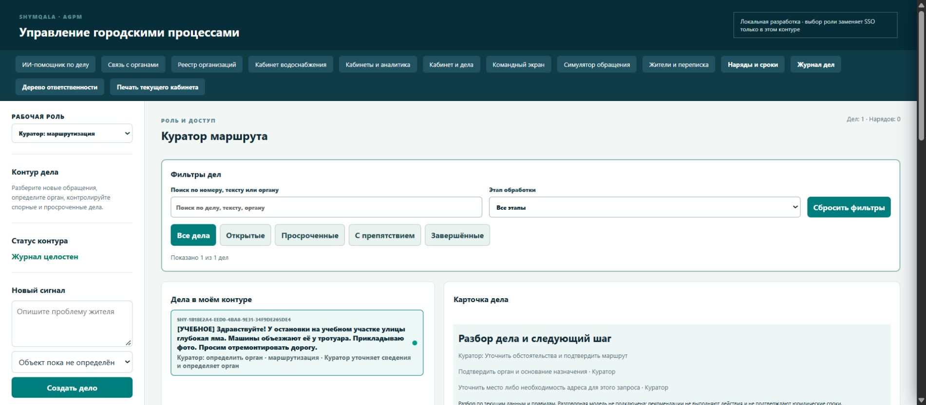
ПЛАТФОРМА
Обращение появляется в рабочем кабинете
Слева — роль, в центре — очередь, справа — карточка выбранного дела и доступные действия.
ЕКЦ109+ · Демонстрация платформы на учебных данных
19
Notes:
ЕКЦ109+. Реальные экраны локальной платформы, 12.10.2026. Данные учебные. WhatsApp показан как иллюстрация подключаемого канала, доставка не заявляется. Каталог организаций не означает подключение всех организаций. Источник: D:\PACTIQO\Projects\ChatGPT\Стреляем)\tmp\akimat-road-20261012\frames\01-intake.png

Slide 20
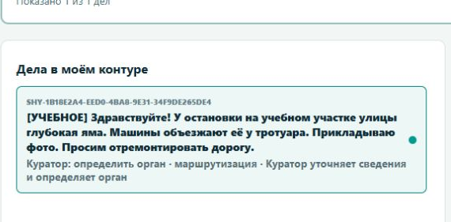
ПУТЬ ОБРАЩЕНИЯ
Исходное сообщение превращается в дело
Куратор
ДЕЙСТВИЕ
Открывает новое
дорожное обращение
ДАЛЬШЕ
У дела есть номер,
этап и следующий
ответственный.
ЕКЦ109+ · Демонстрация платформы на учебных данных
20
Notes:
ЕКЦ109+. Реальные экраны локальной платформы, 12.10.2026. Данные учебные. WhatsApp показан как иллюстрация подключаемого канала, доставка не заявляется. Каталог организаций не означает подключение всех организаций. Источник снимка: D:\PACTIQO\Projects\ChatGPT\Стреляем)\tmp\akimat-road-20261012\frames\01-intake.png. Увеличенная рабочая область без изменения интерфейса.

Slide 21
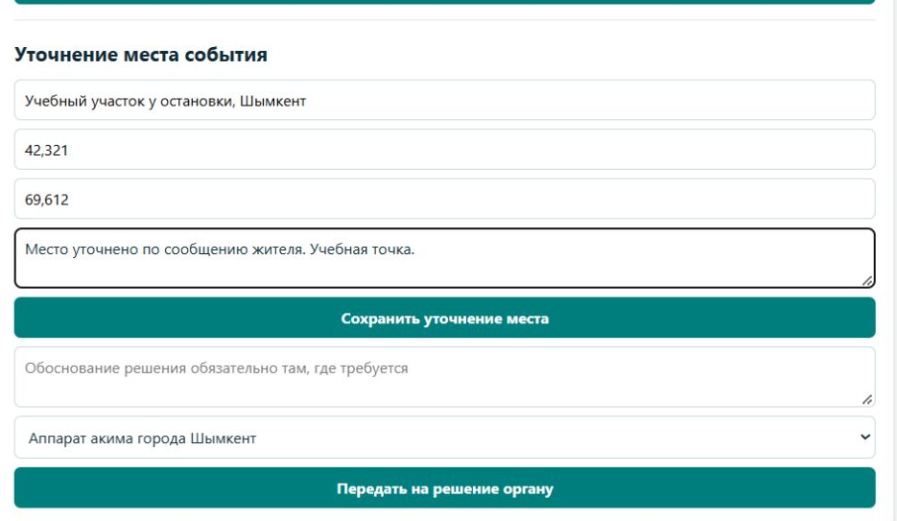
ПУТЬ ОБРАЩЕНИЯ
Уточняем адрес и точку на карте
Карточка дела / Действия / Уточнение места
Куратор
ДЕЙСТВИЕ
Заполняет адрес
и координаты
ДАЛЬШЕ
Событие привязано
к конкретному месту.
ЕКЦ109+ · Демонстрация платформы на учебных данных
21
Notes:
ЕКЦ109+. Реальные экраны локальной платформы, 12.10.2026. Данные учебные. WhatsApp показан как иллюстрация подключаемого канала, доставка не заявляется. Каталог организаций не означает подключение всех организаций. Источник снимка: D:\PACTIQO\Projects\ChatGPT\Стреляем)\tmp\akimat-road-20261012\frames\02-location.png. Увеличенная рабочая область без изменения интерфейса.

Slide 22
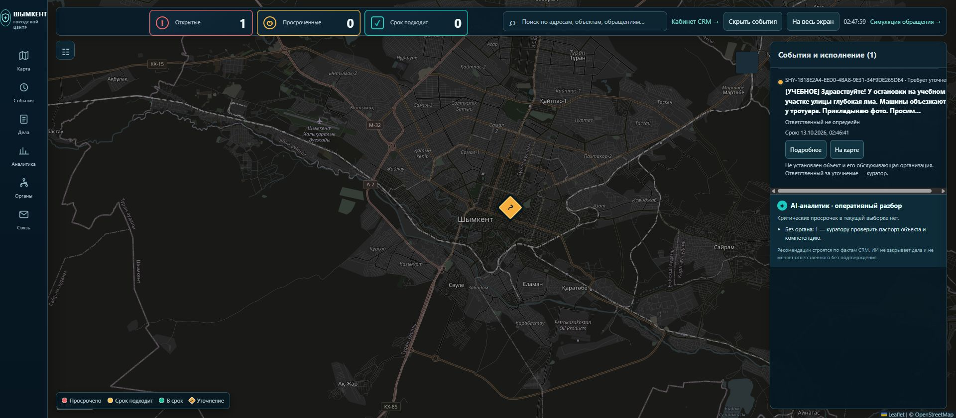
ПУТЬ ОБРАЩЕНИЯ / КАРТА
То же обращение — на карте города
Командный центр показывает расположение события и очередь обращений по территории.
ЕКЦ109+ · Демонстрация платформы на учебных данных
22
Notes:
ЕКЦ109+. Реальные экраны локальной платформы, 12.10.2026. Данные учебные. WhatsApp показан как иллюстрация подключаемого канала, доставка не заявляется. Каталог организаций не означает подключение всех организаций. Источник: D:\PACTIQO\Projects\ChatGPT\Стреляем)\tmp\akimat-road-20261012\frames\03-city.png

Slide 23
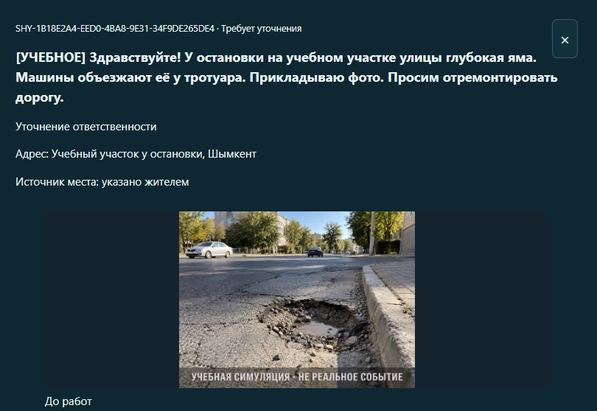
ПУТЬ ОБРАЩЕНИЯ
Открываем фото и детали события
Командный центр / Карточка события
Куратор
ДЕЙСТВИЕ
Выбирает событие
и открывает
«Подробнее»
ДАЛЬШЕ
Адрес, сообщение
и исходное фото
видны вместе.
ЕКЦ109+ · Демонстрация платформы на учебных данных
23
Notes:
ЕКЦ109+. Реальные экраны локальной платформы, 12.10.2026. Данные учебные. WhatsApp показан как иллюстрация подключаемого канала, доставка не заявляется. Каталог организаций не означает подключение всех организаций. Источник снимка: D:\PACTIQO\Projects\ChatGPT\Стреляем)\tmp\akimat-road-20261012\frames\04-map-case.png. Увеличенная рабочая область без изменения интерфейса.

Slide 24
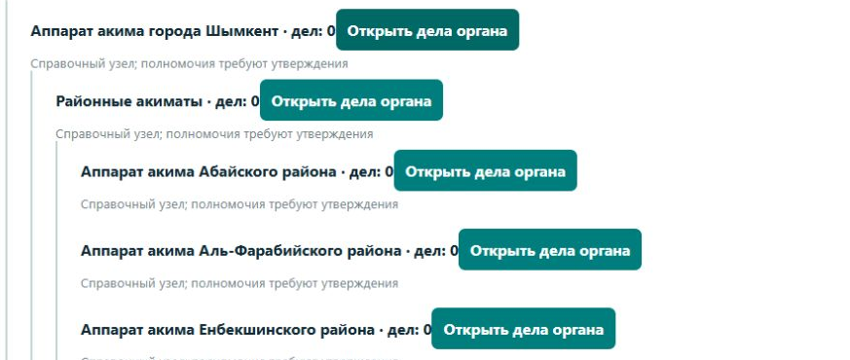
ПУТЬ ОБРАЩЕНИЯ
Выбираем орган в дереве ответственности
Кабинет / Дерево ответственности
Куратор
ДЕЙСТВИЕ
Раскрывает нужное
направление
и подразделение
ДАЛЬШЕ
Маршрут сверяется
с компетенцией
по этому делу.
ЕКЦ109+ · Демонстрация платформы на учебных данных
24
Notes:
ЕКЦ109+. Реальные экраны локальной платформы, 12.10.2026. Данные учебные. WhatsApp показан как иллюстрация подключаемого канала, доставка не заявляется. Каталог организаций не означает подключение всех организаций. Источник снимка: D:\PACTIQO\Projects\ChatGPT\Стреляем)\tmp\akimat-road-20261012\frames\23-tree.png. Увеличенная рабочая область без изменения интерфейса.

Slide 25
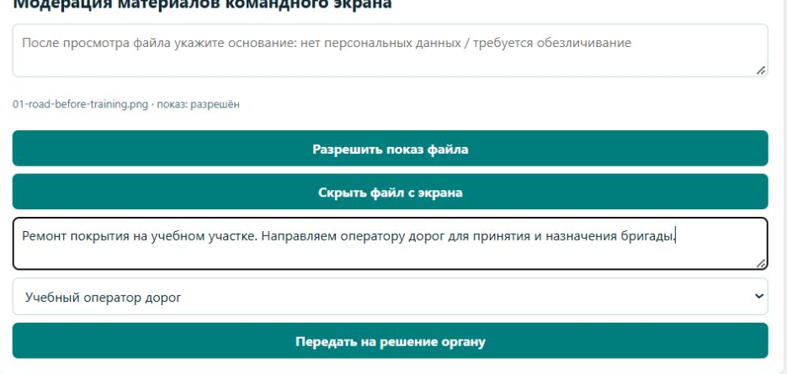
ПУТЬ ОБРАЩЕНИЯ
Передаём дело дорожной службе
Карточка дела / Действия / Передать на решение органу
Куратор
ДЕЙСТВИЕ
Выбирает орган
и объясняет
назначение
ДАЛЬШЕ
Служба получает дело
для принятия
ответственности.
ЕКЦ109+ · Демонстрация платформы на учебных данных
25
Notes:
ЕКЦ109+. Реальные экраны локальной платформы, 12.10.2026. Данные учебные. WhatsApp показан как иллюстрация подключаемого канала, доставка не заявляется. Каталог организаций не означает подключение всех организаций. Источник снимка: D:\PACTIQO\Projects\ChatGPT\Стреляем)\tmp\akimat-road-20261012\frames\05-route.png. Увеличенная рабочая область без изменения интерфейса.

Slide 26
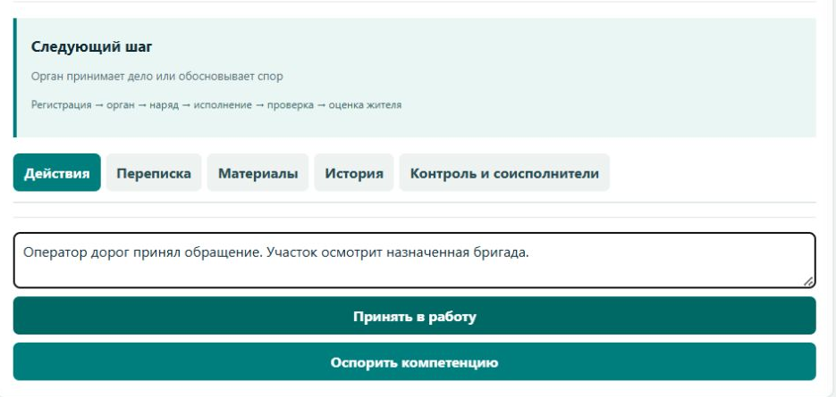
ПУТЬ ОБРАЩЕНИЯ
Орган принимает ответственность
Полученное обращение / Решение органа
Руководитель
службы
ДЕЙСТВИЕ
Нажимает
«Принять в работу»
ДАЛЬШЕ
Открывается
планирование работ
и выдача наряда.
ЕКЦ109+ · Демонстрация платформы на учебных данных
26
Notes:
ЕКЦ109+. Реальные экраны локальной платформы, 12.10.2026. Данные учебные. WhatsApp показан как иллюстрация подключаемого канала, доставка не заявляется. Каталог организаций не означает подключение всех организаций. Источник снимка: D:\PACTIQO\Projects\ChatGPT\Стреляем)\tmp\akimat-road-20261012\frames\07-accept.png. Увеличенная рабочая область без изменения интерфейса.

Slide 27
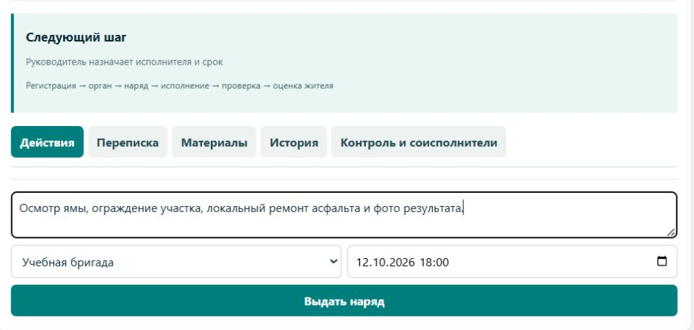
ПУТЬ ОБРАЩЕНИЯ
Назначаем исполнителя и план работ
Карточка дела / Действия / Выдать наряд
Руководитель
службы
ДЕЙСТВИЕ
Выбирает бригаду,
задачу и срок
ДАЛЬШЕ
Исполнитель получает
наряд в своём
рабочем кабинете.
ЕКЦ109+ · Демонстрация платформы на учебных данных
27
Notes:
ЕКЦ109+. Реальные экраны локальной платформы, 12.10.2026. Данные учебные. WhatsApp показан как иллюстрация подключаемого канала, доставка не заявляется. Каталог организаций не означает подключение всех организаций. Источник снимка: D:\PACTIQO\Projects\ChatGPT\Стреляем)\tmp\akimat-road-20261012\frames\08-plan.png. Увеличенная рабочая область без изменения интерфейса.

Slide 28
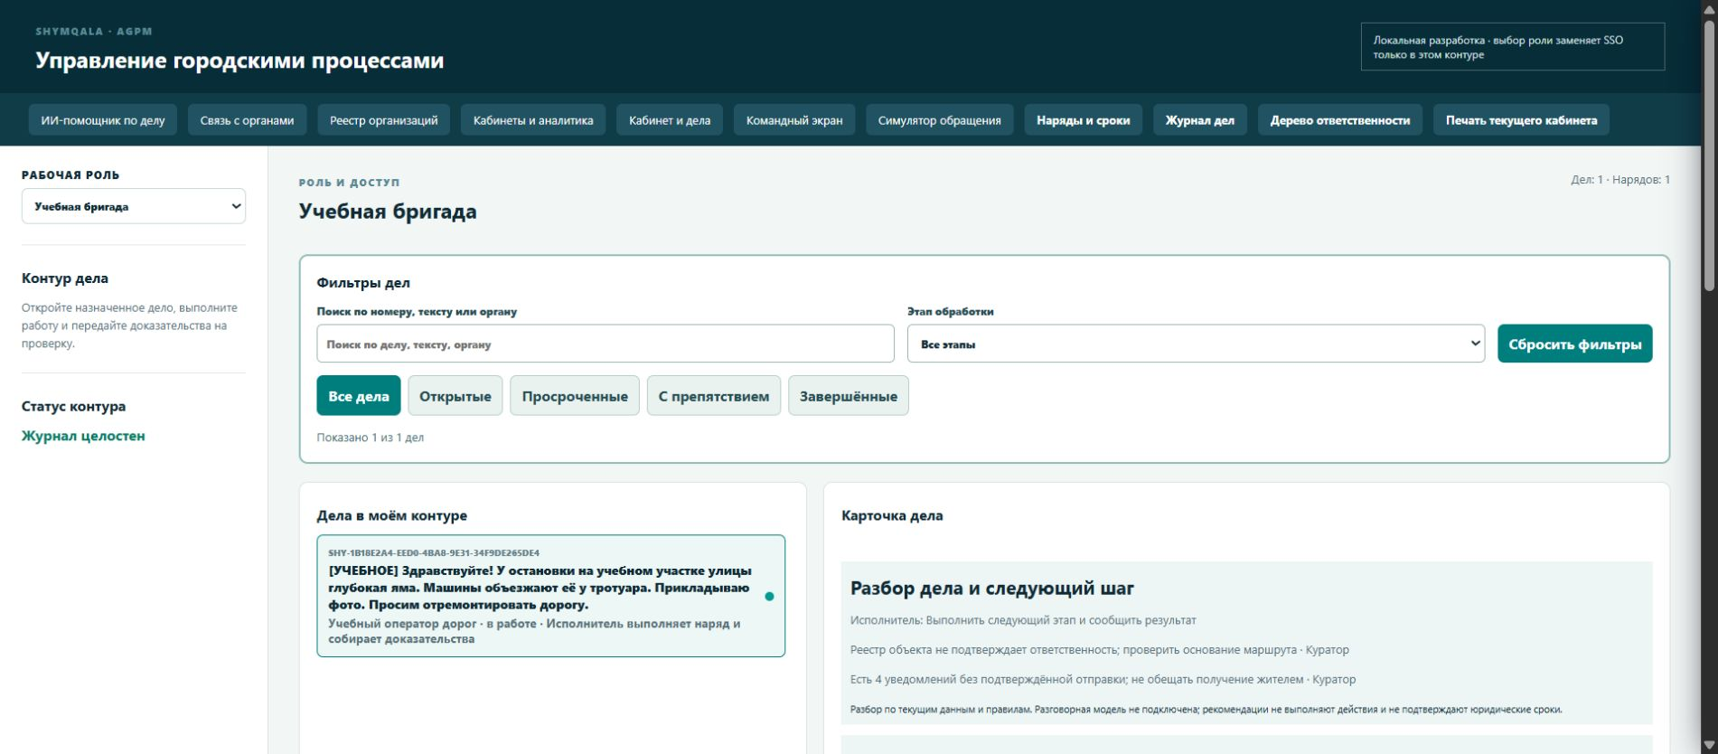
ПЛАТФОРМА
Исполнитель видит назначенный наряд
В кабинете бригады открывается то же дело: текущий этап, задача и последовательность действий.
ЕКЦ109+ · Демонстрация платформы на учебных данных
28
Notes:
ЕКЦ109+. Реальные экраны локальной платформы, 12.10.2026. Данные учебные. WhatsApp показан как иллюстрация подключаемого канала, доставка не заявляется. Каталог организаций не означает подключение всех организаций. Источник: D:\PACTIQO\Projects\ChatGPT\Стреляем)\tmp\akimat-road-20261012\frames\09-worker.png

Slide 29
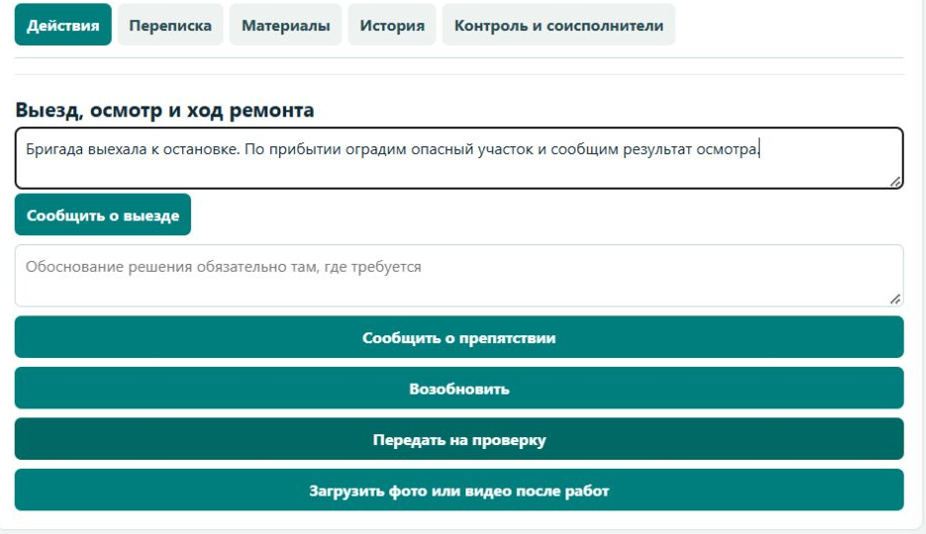
ПУТЬ ОБРАЩЕНИЯ
Выезд: бригада сообщает следующий шаг
Кабинет исполнителя / Карточка дела / Действия
Исполнитель
ДЕЙСТВИЕ
Сообщает о выезде
ДАЛЬШЕ
В деле появляется
информация о начале
выезда.
ЕКЦ109+ · Демонстрация платформы на учебных данных
29
Notes:
ЕКЦ109+. Реальные экраны локальной платформы, 12.10.2026. Данные учебные. WhatsApp показан как иллюстрация подключаемого канала, доставка не заявляется. Каталог организаций не означает подключение всех организаций. Источник снимка: D:\PACTIQO\Projects\ChatGPT\Стреляем)\tmp\akimat-road-20261012\frames\10-depart.png. Увеличенная рабочая область без изменения интерфейса.

Slide 30
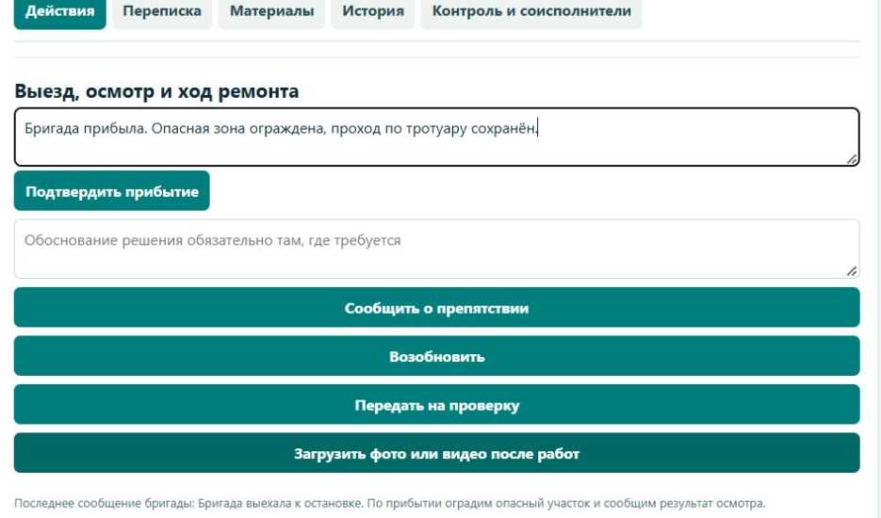
ПУТЬ ОБРАЩЕНИЯ
Прибытие: отмечаем работу на месте
Кабинет исполнителя / Карточка дела / Действия
Исполнитель
ДЕЙСТВИЕ
Подтверждает
прибытие на участок
ДАЛЬШЕ
Участники видят,
что бригада
на месте.
ЕКЦ109+ · Демонстрация платформы на учебных данных
30
Notes:
ЕКЦ109+. Реальные экраны локальной платформы, 12.10.2026. Данные учебные. WhatsApp показан как иллюстрация подключаемого канала, доставка не заявляется. Каталог организаций не означает подключение всех организаций. Источник снимка: D:\PACTIQO\Projects\ChatGPT\Стреляем)\tmp\akimat-road-20261012\frames\11-arrive.png. Увеличенная рабочая область без изменения интерфейса.

Slide 31
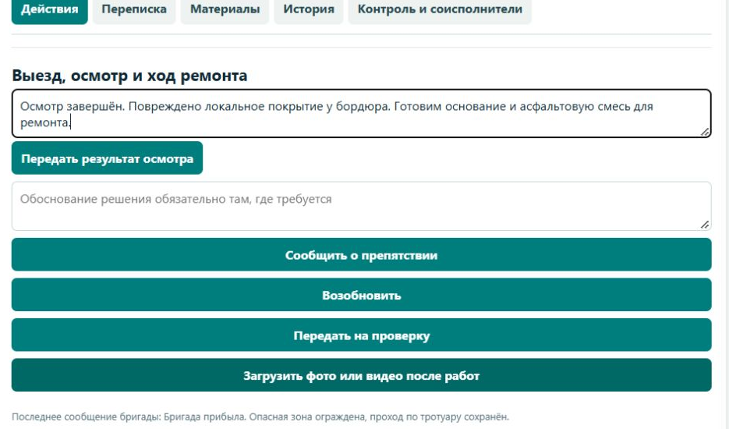
ПУТЬ ОБРАЩЕНИЯ
Осмотр: фиксируем проблему и решение
Кабинет исполнителя / Карточка дела / Действия
Исполнитель
ДЕЙСТВИЕ
Передаёт результат
осмотра
ДАЛЬШЕ
Сохраняется описание
дефекта и выбранного
способа ремонта.
ЕКЦ109+ · Демонстрация платформы на учебных данных
31
Notes:
ЕКЦ109+. Реальные экраны локальной платформы, 12.10.2026. Данные учебные. WhatsApp показан как иллюстрация подключаемого канала, доставка не заявляется. Каталог организаций не означает подключение всех организаций. Источник снимка: D:\PACTIQO\Projects\ChatGPT\Стреляем)\tmp\akimat-road-20261012\frames\12-inspect.png. Увеличенная рабочая область без изменения интерфейса.

Slide 32
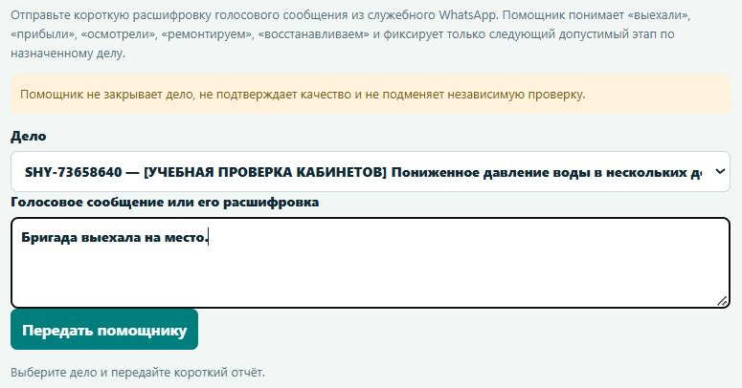
ИСПОЛНЕНИЕ / ПОЛЕВОЙ ПОМОЩНИК
Короткий отчёт бригады связан с делом
Полевой помощник принимает текст или готовую расшифровку сообщения исполнителя.
ЕКЦ109+ · Демонстрация платформы на учебных данных
32
Notes:
ЕКЦ109+. Обновление 12.10.2026. Реальные экраны локальной платформы. Учебные данные. Официальный WhatsApp webhook не подключён. Полевой помощник использует правила распознавания этапов, не генеративную модель. Источник снимка: D:\PACTIQO\Projects\ChatGPT\Стреляем)\tmp\akimat-update-20261012\frames\field-assistant-crop.png.

Slide 33
ИСПОЛНЕНИЕ / ПРАВИЛА ПОМОЩНИКА
Помощник соблюдает порядок этапов
Понятный отчёт меняет допустимый этап. Неясное сообщение требует уточнения.
Последовательность
Выезд, прибытие, осмотр, ремонт, восстановление.
Проверка доступа
Отчёт относится к делу назначенного исполнителя.
Неясность или пропуск этапа
Система сохраняет запрос уточнения и не перескакивает вперёд.
Результат остаётся на контроле
Фото и независимая проверка нужны для приёмки. Помощник сам дело не закрывает.
ЕКЦ109+ · Демонстрация платформы на учебных данных
33
Notes:
ЕКЦ109+. Обновление 12.10.2026. Реальные экраны локальной платформы. Учебные данные. Официальный WhatsApp webhook не подключён. Полевой помощник использует правила распознавания этапов, не генеративную модель.

Slide 34
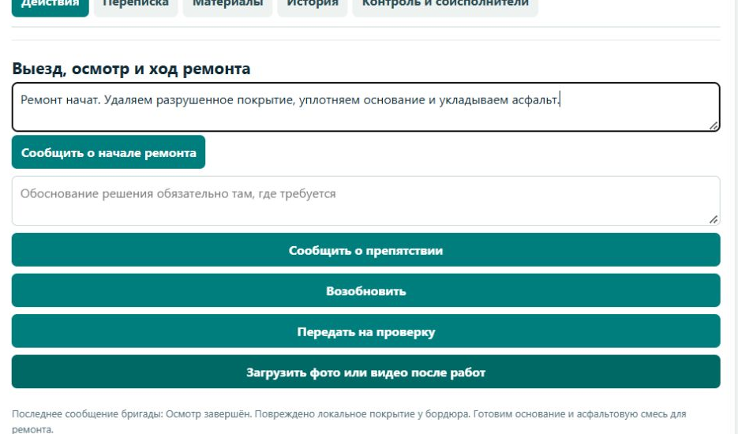
ПУТЬ ОБРАЩЕНИЯ
Ремонт: показываем ход выполнения
Кабинет исполнителя / Карточка дела / Действия
Исполнитель
ДЕЙСТВИЕ
Сообщает о начале
ремонта
ДАЛЬШЕ
В карточке виден
текущий состав
работ.
ЕКЦ109+ · Демонстрация платформы на учебных данных
34
Notes:
ЕКЦ109+. Реальные экраны локальной платформы, 12.10.2026. Данные учебные. WhatsApp показан как иллюстрация подключаемого канала, доставка не заявляется. Каталог организаций не означает подключение всех организаций. Источник снимка: D:\PACTIQO\Projects\ChatGPT\Стреляем)\tmp\akimat-road-20261012\frames\13-repair.png. Увеличенная рабочая область без изменения интерфейса.

Slide 35
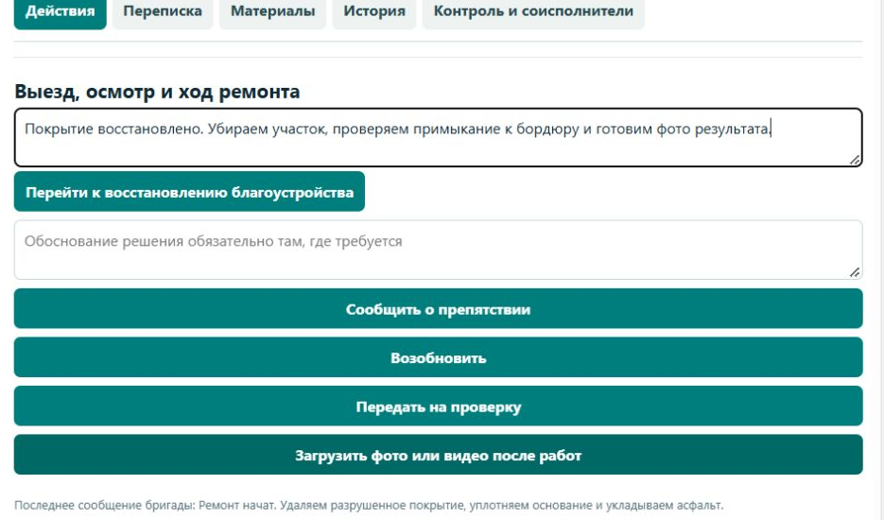
ПУТЬ ОБРАЩЕНИЯ
Завершение: восстанавливаем участок
Кабинет исполнителя / Карточка дела / Действия
Исполнитель
ДЕЙСТВИЕ
Отмечает переход
к благоустройству
ДАЛЬШЕ
Бригада готовит
результат и материалы
для проверки.
ЕКЦ109+ · Демонстрация платформы на учебных данных
35
Notes:
ЕКЦ109+. Реальные экраны локальной платформы, 12.10.2026. Данные учебные. WhatsApp показан как иллюстрация подключаемого канала, доставка не заявляется. Каталог организаций не означает подключение всех организаций. Источник снимка: D:\PACTIQO\Projects\ChatGPT\Стреляем)\tmp\akimat-road-20261012\frames\14-restore.png. Увеличенная рабочая область без изменения интерфейса.

Slide 36
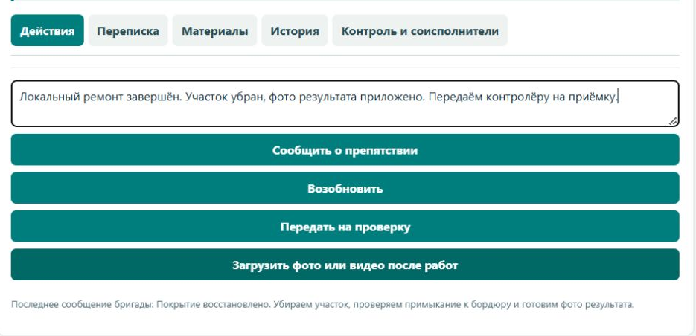
ПУТЬ ОБРАЩЕНИЯ
Загружаем фото и отчёт о выполнении
Карточка дела / Материалы и итог работ
Исполнитель
ДЕЙСТВИЕ
Прикрепляет фото
и передаёт отчёт
на проверку
ДАЛЬШЕ
Следующее решение
принимает
контролёр.
ЕКЦ109+ · Демонстрация платформы на учебных данных
36
Notes:
ЕКЦ109+. Реальные экраны локальной платформы, 12.10.2026. Данные учебные. WhatsApp показан как иллюстрация подключаемого канала, доставка не заявляется. Каталог организаций не означает подключение всех организаций. Источник снимка: D:\PACTIQO\Projects\ChatGPT\Стреляем)\tmp\akimat-road-20261012\frames\17-submit.png. Увеличенная рабочая область без изменения интерфейса.

Slide 37
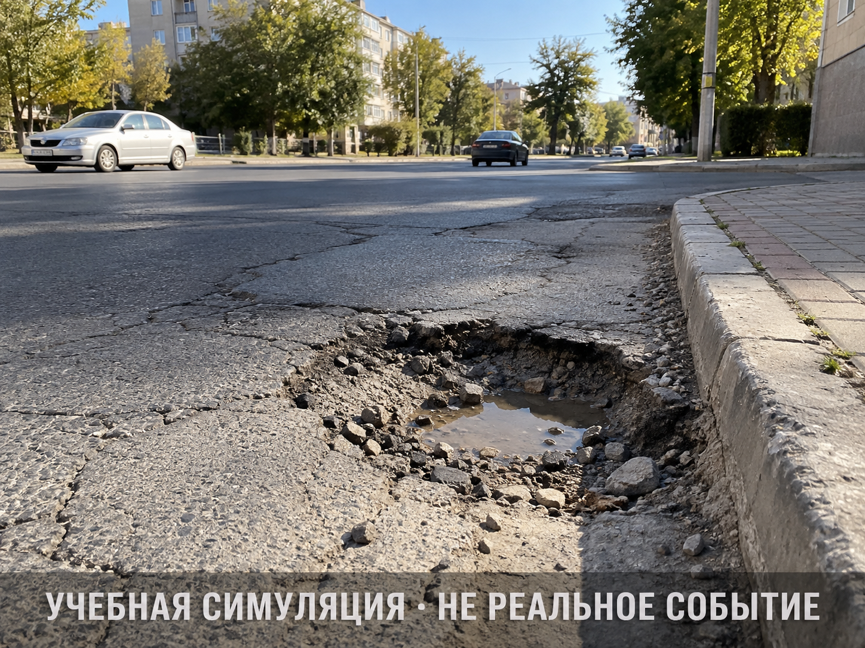
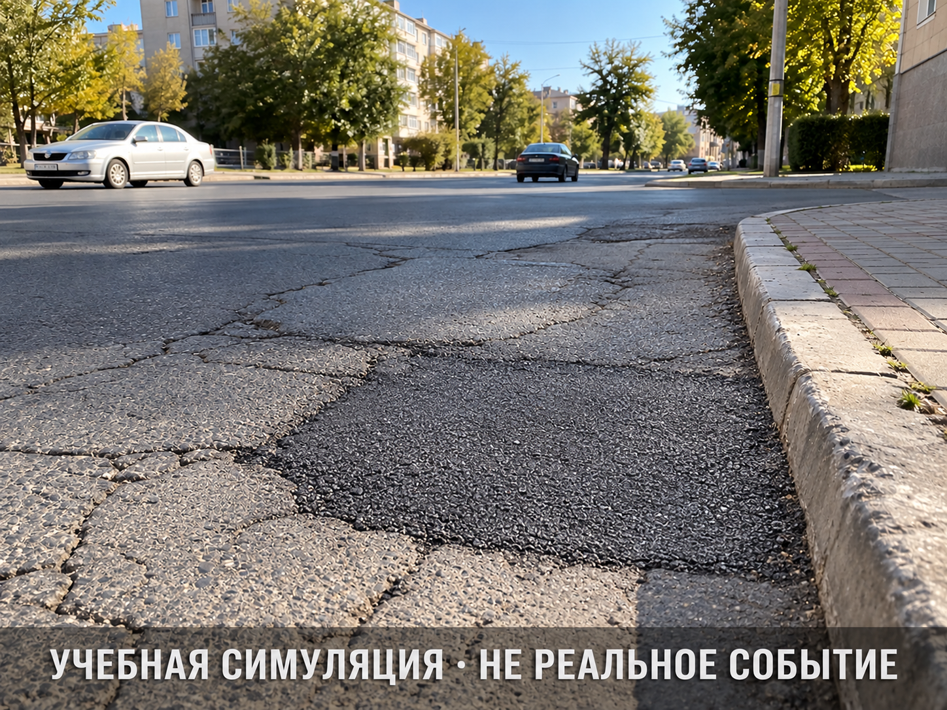
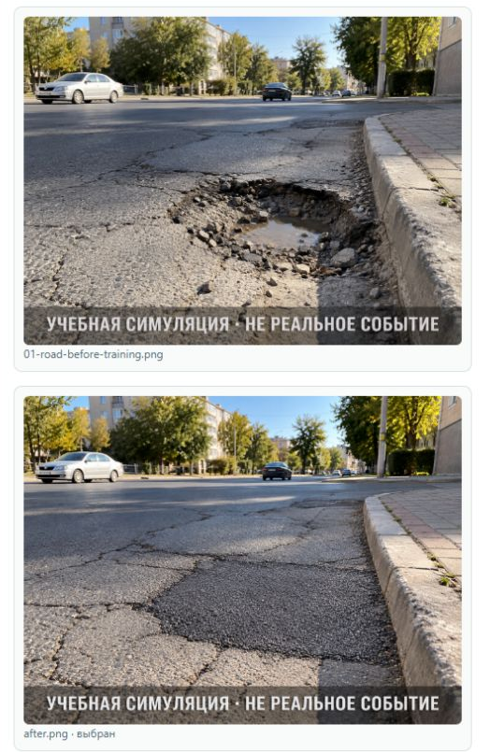
ПУТЬ ОБРАЩЕНИЯ / ДОКАЗАТЕЛЬСТВА
До и после — в материалах одного дела
Исходное состояние и новый результат доступны контролёру для сопоставления.
До работ
После работ
Учебные фотографии одного сценария.
Новый материал ещё ожидает проверки.
ЕКЦ109+ · Демонстрация платформы на учебных данных
37
Notes:
ЕКЦ109+. Реальные экраны локальной платформы, 12.10.2026. Данные учебные. WhatsApp показан как иллюстрация подключаемого канала, доставка не заявляется. Каталог организаций не означает подключение всех организаций.

Slide 38
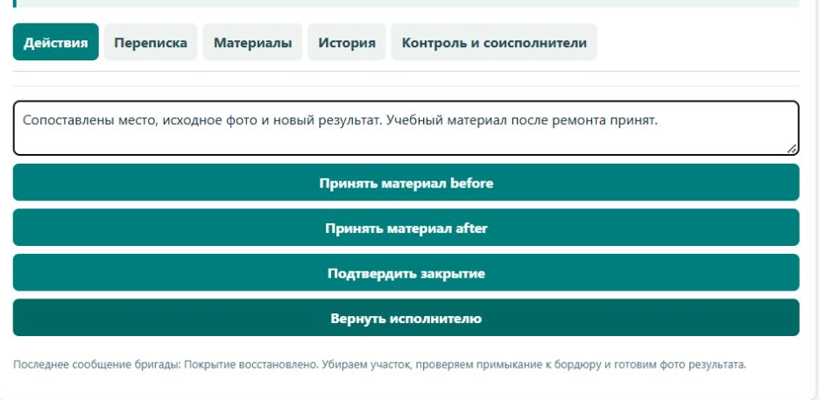
ПУТЬ ОБРАЩЕНИЯ
Контролёр принимает доказательство
Карточка дела / Проверка материалов
Независимый
контролёр
ДЕЙСТВИЕ
Проверяет фото
и принимает материал
ДАЛЬШЕ
Принятое фото
становится основанием
для решения по делу.
ЕКЦ109+ · Демонстрация платформы на учебных данных
38
Notes:
ЕКЦ109+. Реальные экраны локальной платформы, 12.10.2026. Данные учебные. WhatsApp показан как иллюстрация подключаемого канала, доставка не заявляется. Каталог организаций не означает подключение всех организаций. Источник снимка: D:\PACTIQO\Projects\ChatGPT\Стреляем)\tmp\akimat-road-20261012\frames\18-review.png. Увеличенная рабочая область без изменения интерфейса.

Slide 39
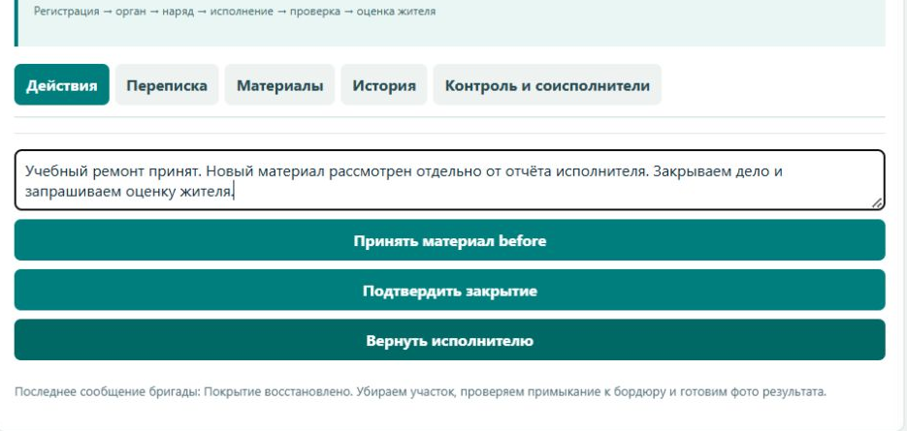
ПУТЬ ОБРАЩЕНИЯ
Закрытие — отдельное решение
Карточка дела / Подтверждение исполнения
Независимый
контролёр
ДЕЙСТВИЕ
Подтверждает
закрытие или
возвращает работу
ДАЛЬШЕ
Статус меняется
после решения
по результату.
ЕКЦ109+ · Демонстрация платформы на учебных данных
39
Notes:
ЕКЦ109+. Реальные экраны локальной платформы, 12.10.2026. Данные учебные. WhatsApp показан как иллюстрация подключаемого канала, доставка не заявляется. Каталог организаций не означает подключение всех организаций. Источник снимка: D:\PACTIQO\Projects\ChatGPT\Стреляем)\tmp\akimat-road-20261012\frames\19-close.png. Увеличенная рабочая область без изменения интерфейса.

Slide 40
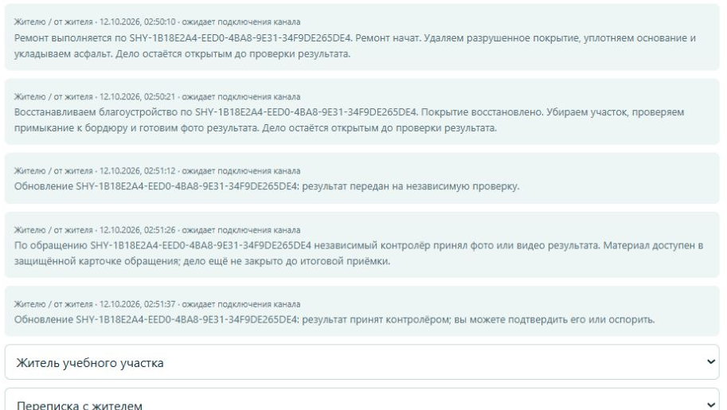
ПУТЬ ОБРАЩЕНИЯ
Ход работ остаётся в переписке
Карточка дела / Переписка
Куратор и житель
ДЕЙСТВИЕ
Открывают историю
сообщений по делу
ДАЛЬШЕ
Сообщения связаны
с этапами и итогом
исполнения.
ЕКЦ109+ · Демонстрация платформы на учебных данных
40
Notes:
ЕКЦ109+. Реальные экраны локальной платформы, 12.10.2026. Данные учебные. WhatsApp показан как иллюстрация подключаемого канала, доставка не заявляется. Каталог организаций не означает подключение всех организаций. Источник снимка: D:\PACTIQO\Projects\ChatGPT\Стреляем)\tmp\akimat-road-20261012\frames\22-messages.png. Увеличенная рабочая область без изменения интерфейса.

Slide 41
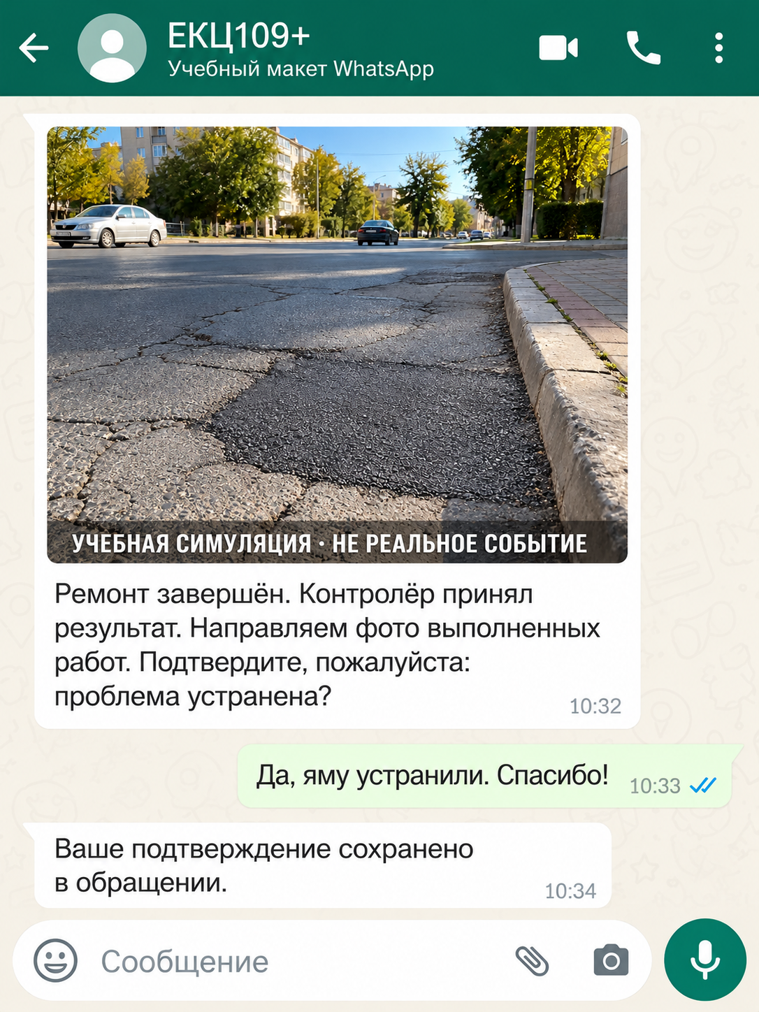
ПУТЬ ОБРАЩЕНИЯ / ОТВЕТ ЖИТЕЛЮ
Житель получает
понятный результат
Что выполнено.
Фотография после работ.
Просьба оценить результат.
Сценарий ответа через подключаемый
канал WhatsApp. На экране — макет.
ЕКЦ109+ · Демонстрация платформы на учебных данных
41
Notes:
ЕКЦ109+. Реальные экраны локальной платформы, 12.10.2026. Данные учебные. WhatsApp показан как иллюстрация подключаемого канала, доставка не заявляется. Каталог организаций не означает подключение всех организаций.

Slide 42
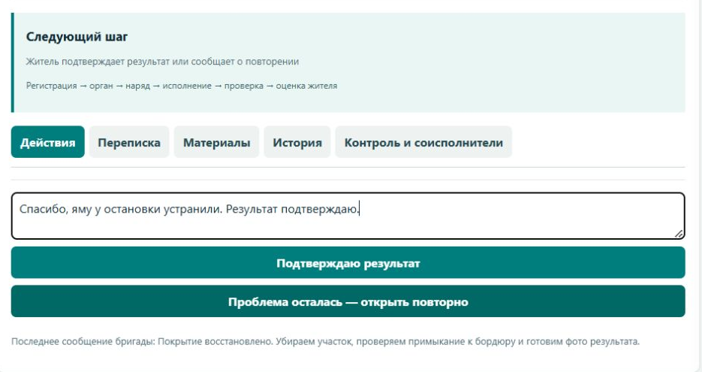
ПУТЬ ОБРАЩЕНИЯ
Житель подтверждает или оспаривает итог
Обратная связь / Результат обращения
Житель
ДЕЙСТВИЕ
Подтверждает
результат либо
открывает повторно
ДАЛЬШЕ
Обратная связь
сохраняется
в том же деле.
ЕКЦ109+ · Демонстрация платформы на учебных данных
42
Notes:
ЕКЦ109+. Реальные экраны локальной платформы, 12.10.2026. Данные учебные. WhatsApp показан как иллюстрация подключаемого канала, доставка не заявляется. Каталог организаций не означает подключение всех организаций. Источник снимка: D:\PACTIQO\Projects\ChatGPT\Стреляем)\tmp\akimat-road-20261012\frames\20-resident.png. Увеличенная рабочая область без изменения интерфейса.

Slide 43
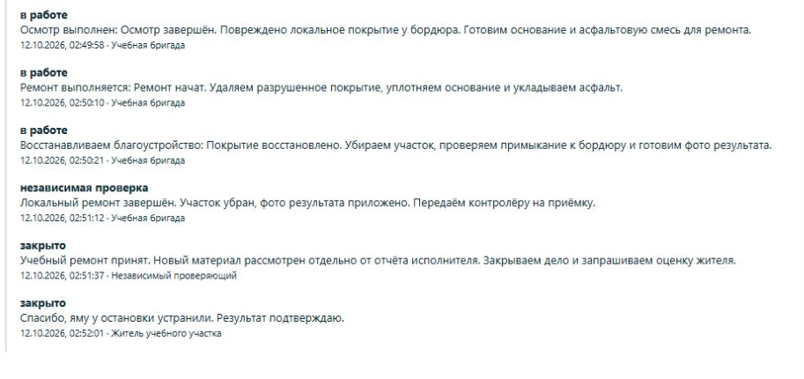
ПУТЬ ОБРАЩЕНИЯ
Вся цепочка остаётся в истории
Карточка дела / История
Куратор
и руководство
ДЕЙСТВИЕ
Проверяют автора,
время и пояснение
каждого шага
ДАЛЬШЕ
Можно восстановить
путь от сигнала
до подтверждения.
ЕКЦ109+ · Демонстрация платформы на учебных данных
43
Notes:
ЕКЦ109+. Реальные экраны локальной платформы, 12.10.2026. Данные учебные. WhatsApp показан как иллюстрация подключаемого канала, доставка не заявляется. Каталог организаций не означает подключение всех организаций. Источник снимка: D:\PACTIQO\Projects\ChatGPT\Стреляем)\tmp\akimat-road-20261012\frames\21-history.png. Увеличенная рабочая область без изменения интерфейса.

Slide 44
КОНТРОЛЬ ИСПОЛНЕНИЯ
Если дело идёт не по плану
Платформа содержит отдельные действия для спорного маршрута, задержки и непринятого результата.
Спор компетенции
Орган объясняет причину. Куратор выбирает новый маршрут.
Препятствие и срок
Причина, меры и контрольная дата выносятся на согласование.
Неподходящее фото
Контролёр возвращает материал с пояснением для исполнителя.
Проблема осталась
Житель может повторно открыть обращение.
ЕКЦ109+ · Демонстрация платформы на учебных данных
44
Notes:
ЕКЦ109+. Реальные экраны локальной платформы, 12.10.2026. Данные учебные. WhatsApp показан как иллюстрация подключаемого канала, доставка не заявляется. Каталог организаций не означает подключение всех организаций.

Slide 45
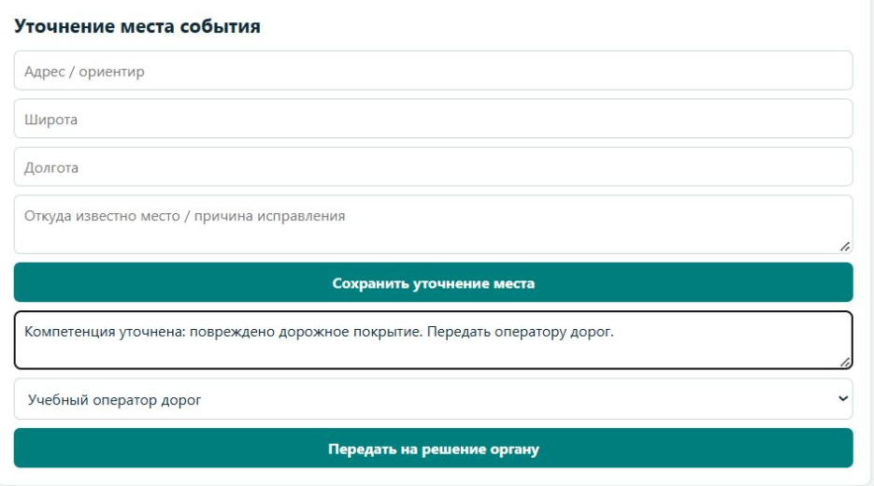
КОНТРОЛЬ / СПОР КОМПЕТЕНЦИИ
Передача другому органу сохраняет контекст
Отдельный учебный пример / Перенаправление по компетенции
Куратор
ДЕЙСТВИЕ
Выбирает другой орган
и обосновывает
изменение маршрута
ДАЛЬШЕ
Новый орган получает
дело для принятия.
ЕКЦ109+ · Демонстрация платформы на учебных данных
45
Notes:
ЕКЦ109+. Реальные экраны локальной платформы, 12.10.2026. Данные учебные. WhatsApp показан как иллюстрация подключаемого канала, доставка не заявляется. Каталог организаций не означает подключение всех организаций. Источник снимка: D:\PACTIQO\Projects\ChatGPT\Стреляем)\tmp\akimat-20261012\action-fix\frames\41-transfer.png. Увеличенная рабочая область без изменения интерфейса.

Slide 46
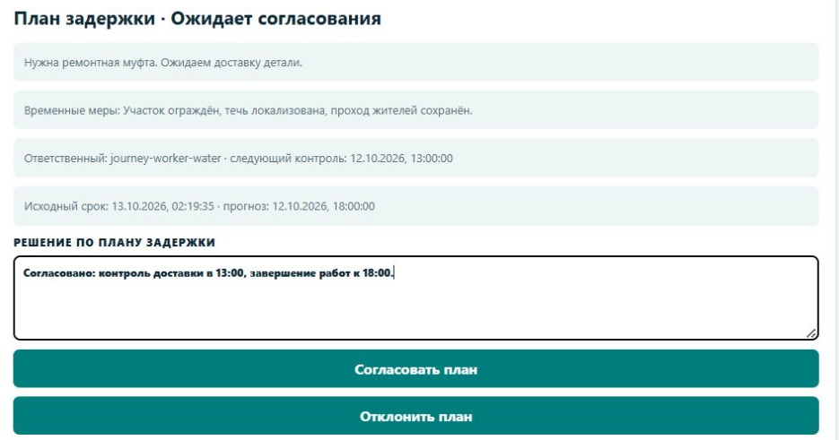
КОНТРОЛЬ / СРОКИ
Перенос требует плана и согласования
Отдельный учебный пример / Согласование плана задержки
Руководитель
службы
ДЕЙСТВИЕ
Рассматривает причину,
меры и новую дату
ДАЛЬШЕ
План согласуется
или отклоняется
с пояснением.
ЕКЦ109+ · Демонстрация платформы на учебных данных
46
Notes:
ЕКЦ109+. Реальные экраны локальной платформы, 12.10.2026. Данные учебные. WhatsApp показан как иллюстрация подключаемого канала, доставка не заявляется. Каталог организаций не означает подключение всех организаций. Источник снимка: D:\PACTIQO\Projects\ChatGPT\Стреляем)\tmp\akimat-20261012\action-fix\frames\25-extension-approve.png. Увеличенная рабочая область без изменения интерфейса.

Slide 47
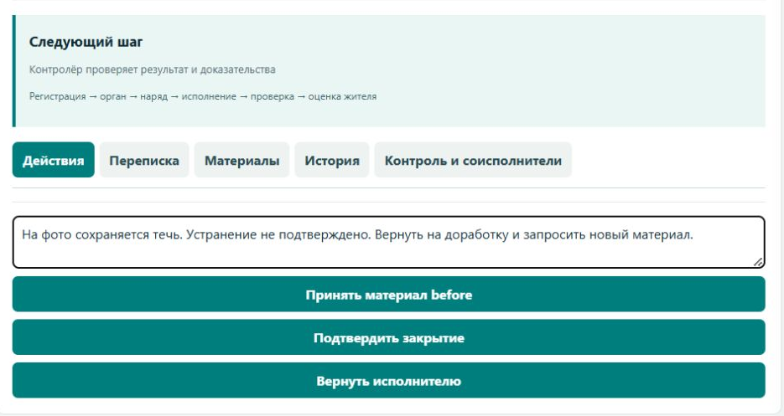
КОНТРОЛЬ / ДОКАЗАТЕЛЬСТВА
Работу можно вернуть на доработку
Отдельный учебный пример / Возврат исполнителю
Независимый
контролёр
ДЕЙСТВИЕ
Объясняет, почему
результат
не принимается
ДАЛЬШЕ
Исполнитель получает
возврат и готовит
новые материалы.
ЕКЦ109+ · Демонстрация платформы на учебных данных
47
Notes:
ЕКЦ109+. Реальные экраны локальной платформы, 12.10.2026. Данные учебные. WhatsApp показан как иллюстрация подключаемого канала, доставка не заявляется. Каталог организаций не означает подключение всех организаций. Источник снимка: D:\PACTIQO\Projects\ChatGPT\Стреляем)\tmp\akimat-20261012\action-fix\frames\28-return-button.png. Увеличенная рабочая область без изменения интерфейса.

Slide 48
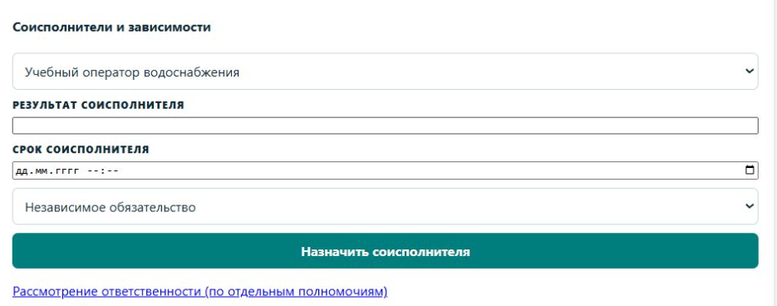
КОНТРОЛЬ / СОВМЕСТНАЯ РАБОТА
Контроль и соисполнители — отдельное окно
Карточка дела / Контроль и соисполнители
Куратор
ДЕЙСТВИЕ
Задаёт ожидаемый
результат и срок
соисполнителя
ДАЛЬШЕ
Участие другой службы
связано с делом
и обязательством.
ЕКЦ109+ · Демонстрация платформы на учебных данных
48
Notes:
ЕКЦ109+. Реальные экраны локальной платформы, 12.10.2026. Данные учебные. WhatsApp показан как иллюстрация подключаемого канала, доставка не заявляется. Каталог организаций не означает подключение всех организаций. Источник снимка: D:\PACTIQO\Projects\ChatGPT\Стреляем)\tmp\akimat-premium-20261012\frames\10-control.png. Увеличенная рабочая область без изменения интерфейса.

Slide 49
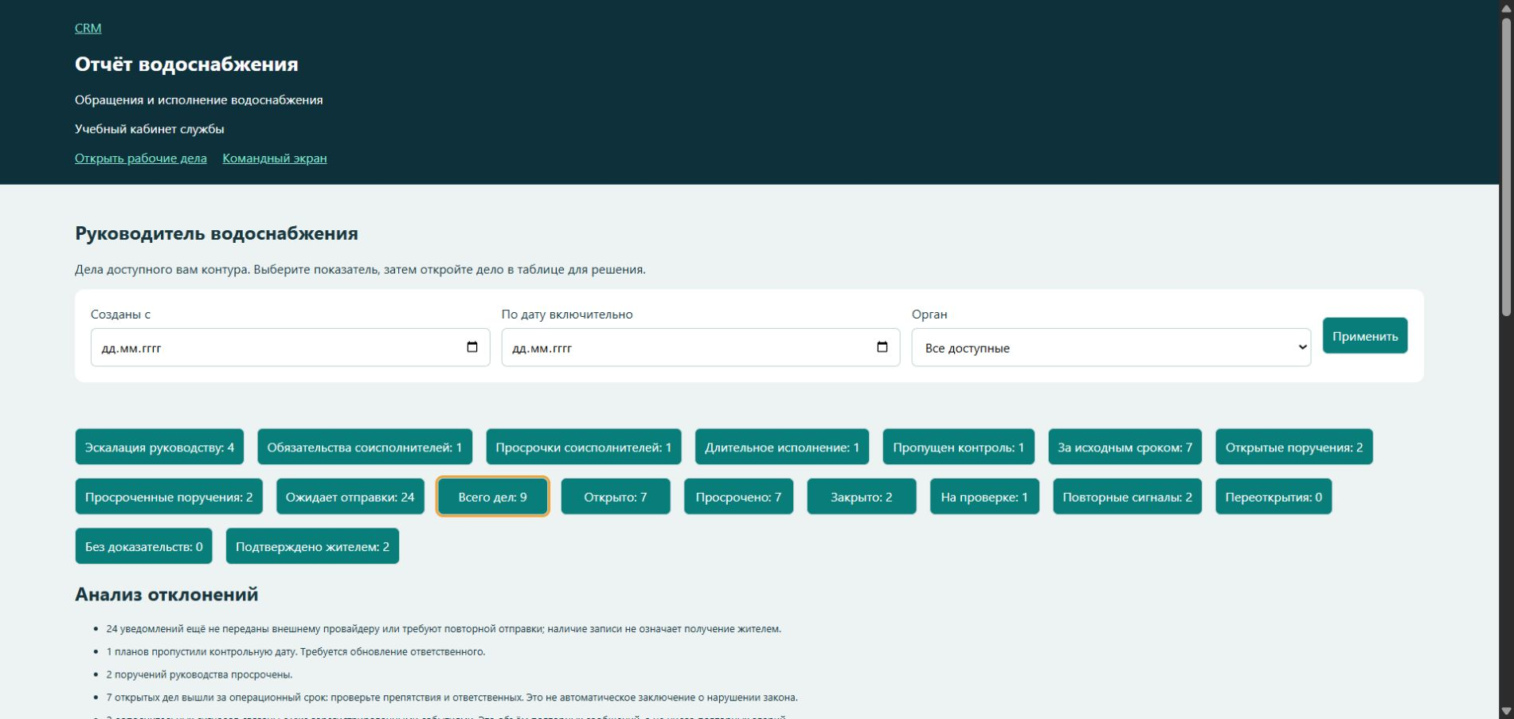
УПРАВЛЕНИЕ / КАБИНЕТ СЛУЖБЫ
Служба видит собственный результат
Отдельный отчёт собирает обращения, проверки и подтверждения в пределах службы.
ЕКЦ109+ · Демонстрация платформы на учебных данных
49
Notes:
ЕКЦ109+. Реальные экраны локальной платформы, 12.10.2026. Данные учебные. WhatsApp показан как иллюстрация подключаемого канала, доставка не заявляется. Каталог организаций не означает подключение всех организаций. Источник: D:\PACTIQO\Projects\ChatGPT\Стреляем)\tmp\akimat-premium-20261012\frames\09-service-report.png

Slide 50
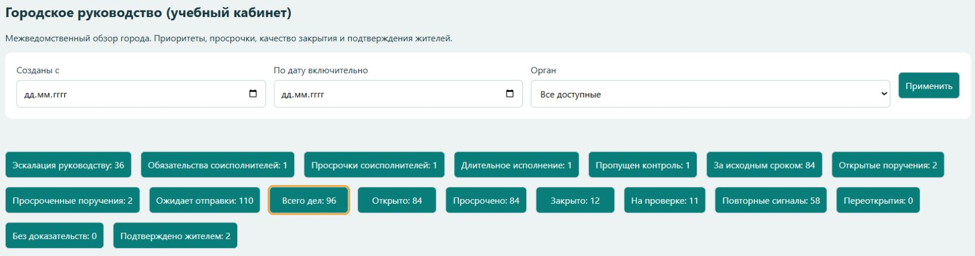
УПРАВЛЕНИЕ / ГОРОДСКОЙ УРОВЕНЬ
Руководство возвращается к картине города
После одного дела — общая аналитика по органам, срокам и результатам.
ЕКЦ109+ · Демонстрация платформы на учебных данных
50
Notes:
ЕКЦ109+. Реальные экраны локальной платформы, 12.10.2026. Данные учебные. WhatsApp показан как иллюстрация подключаемого канала, доставка не заявляется. Каталог организаций не означает подключение всех организаций. Источник: D:\PACTIQO\Projects\ChatGPT\Стреляем)\tmp\akimat-20261012\frames\18-leadership.png

Slide 51
ЦЕННОСТЬ ДЛЯ АКИМАТА
Что получает город
Платформа связывает операционную работу служб с управленческим контролем.
Прозрачную ответственность
Из карточки видно, кто должен сделать следующий шаг.
Проверяемое исполнение
Фото, решение контролёра и мнение жителя сохраняются вместе.
Контроль задержек
Сроки, препятствия и возвраты доступны для разбора.
Единый рабочий процесс
Обращение проходит через роли, карту, службы и историю.
ЕКЦ109+ · Демонстрация платформы на учебных данных
51
Notes:
ЕКЦ109+. Реальные экраны локальной платформы, 12.10.2026. Данные учебные. WhatsApp показан как иллюстрация подключаемого канала, доставка не заявляется. Каталог организаций не означает подключение всех организаций.

Slide 52
СЛЕДУЮЩИЙ ШАГ
Проверим ЕКЦ109+ на городском пилоте
Один район, согласованные службы и полный путь обращения от входа до результата.
Настроить
Пройти
Измерить
Роли и регламент.
Реестры и маршруты.
Официальный канал связи.
Приём и назначение.
Работу исполнителя.
Приёмку и ответ жителю.
Время принятия.
Срок исполнения.
Возвраты и оценку жителя.
Руслан Машкенов · основатель и алгоритмист
Ануарова Альвиса Мейрамовна · информация и поддержка проекта
+7 700 188 83 72 rmashkenov@gmail.com
ЕКЦ109+ · Демонстрация платформы на учебных данных
52
Notes:
ЕКЦ109+. Реальные экраны локальной платформы, 12.10.2026. Данные учебные. WhatsApp показан как иллюстрация подключаемого канала, доставка не заявляется. Каталог организаций не означает подключение всех организаций.

